Slide 1
常年期第十四主日
2026年7月5日 (26-27年度慕道班開班)
感恩祭宴
主 題
柔和的軛
——鼎鑊甘如飴 求之不可得——
文天祥:正氣歌

Slide 2
恭讀匝加利亞先知書 9:9-10
上主這樣說：「熙雍女子，你應盡量喜樂！耶路撒冷女子，你應該歡呼！看，你的君王來到你這裡；他是正義的、勝利的、謙遜的，騎在驢上，騎在驢駒上。他要由厄弗辣因，剷除戰車；從耶路撒冷，除掉戰馬；作戰的弓箭，也要被消除。他要向萬民宣布和平；他的權柄，由這海到那海，從大河直達地極。」——上主的話
感謝天主!
靜默片刻 沉思上主對我說的話

Slide 3
恭讀聖保祿宗徒致羅馬人書 8:9,11-13
弟兄姊妹們：
你們已不屬於肉性，而是屬於聖神，只要天主的聖神，住在你們內。誰若沒有基督的聖神，誰就不屬於基督。再者，如果那使耶穌從死者中復活者的聖神，住在你們內，那麼，那使基督從死者中復活的，也必要藉那住在你們內的聖神，使你們有死的身體復活。
1/2

Slide 4
弟兄們！這樣看來，我們並不欠肉性的債，以致該隨從肉性生活。如果你們隨從肉性生活，必要死亡；然而，如果你們依賴聖神，去致死肉性的妄動，必能生活。——上主的話
感謝天主!
靜默片刻 思考上主今天對我說的話
2/2

Slide 5
恭讀聖瑪竇福音 11:25-30
那時候，耶穌發言說：「父啊！天地的主宰！我稱謝你，因為你將這些事，瞞住了智慧和明達的人，而啟示給小孩子。是的，父啊！你原來喜歡這樣。我父將一切交給了我；除了父之外，沒有人認識子；除了子，和子所願意啟示的人外，也沒有人認識父。
1/2

Slide 6
「凡勞苦和負重擔的，你們都到我面前來; 我要使你們安息。你們背起我的軛，跟我學習吧！因為我是良善心謙的。這樣，你們必要找得你們靈魂的安息，因為我的軛是柔和的，我的擔子是輕鬆的。」
——基督的福音
眾：基督，我們讚美你！
靜默片刻 默想上主今天對我說的話
2/2

Slide 7
常年期第十四主日
2026年7月5日 (26-27年度慕道班開班)
感恩祭宴
主 題
柔和的軛
——鼎鑊甘如飴 求之不可得——
文天祥:正氣歌

Slide 8
你應該歡呼!看,你的君王來到你這裡;他是正義的,勝利的,謙遜的,他要由厄弗辣因,剷除戰車;作戰的弓箭,也要被消除.他要向萬民宣佈和平.
你們並不欠肉性的債.如果你們隨從肉性生活,必要死亡;然而,如果你們依賴聖神,去致死肉性的妄動,必能生活.
你們背起我的軛,跟我學習吧!我是良善心謙的.因為我的軛是柔和的,我的擔子是輕鬆的.

Slide 9
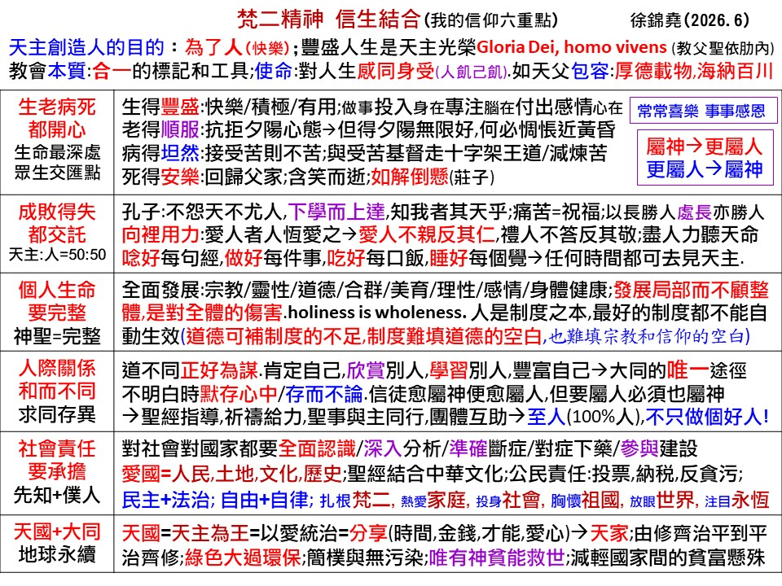
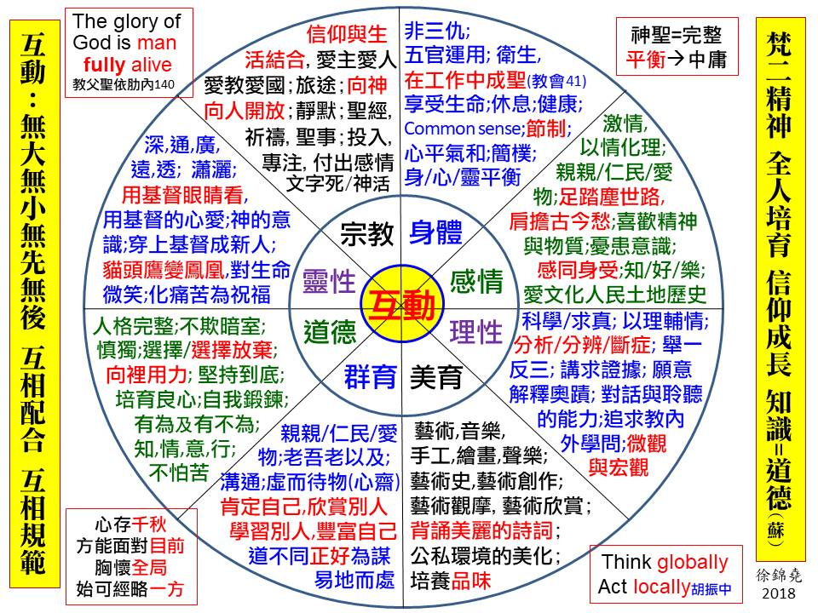
你應該歡呼!看,你的君王來到你這裡; 他是正義的,勝利的,謙遜的; 他要剷除戰車;作戰的弓箭,也要被消除. 他要向萬民宣佈和平.→天國的景象
——泉涸,相濡以沫,不如相忘於江湖

Slide 10
你們並不欠肉性的債.如果你們隨從肉性生活,必要死亡;然而,如果你們依賴聖神,去致死肉性的妄動,必能生活.
我們「不欠」罪惡和肉性的債,不必還！
致死肉性的「妄動」, 做自己的主人
劉蓉《習慣說》:
一室之不治,何以天下國家為?
依賴聖神,走向圓滿和完美:
Becoming 成 : 天行健,君子以自強不息

Slide 11
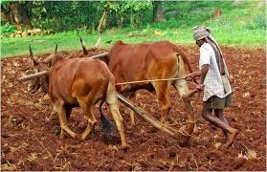
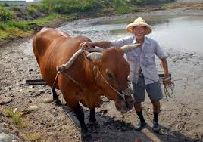
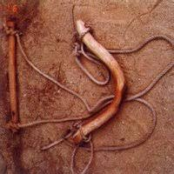
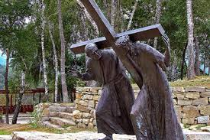
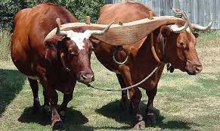
你們背起我的軛,跟我學習吧!我是良善心謙的.因為我的軛是柔和的, 我的擔子是輕鬆的.
文天祥:鼎鑊甘如怡 求之不可得
賢妻良母和女傭的分別 俯首甘為孺子牛 甘為人役

Slide 12
在莊子《知北游》中,有一段對話,
可以幫助我們明白什麼是
「在平凡中活得不不凡」
In Zhuangzi's chapter "Knowledge Wanders North", there is a dialogue that can help us understand what it means “To live an extraordinary life within the ordinary".

Slide 13
東郭子問於莊子曰:所謂道,惡乎在?
莊子曰:無所不在.東郭子曰:
期而後可(請指明一個較具體的地方).
Dongguo Zi asked Zhuangzi, "Where does this thing called the Way (Dao) exist?" Zhuangzi said,
"It exists everywhere."
Dongguo Zi said,
"Please point out a specific place."

Slide 14
莊子曰:在螻蟻……在稊稗(雜草)……
在瓦甓(爛泥巴)……在屎溺(屎尿).
東郭子不應.
Zhuangzi said, "It exists in ants and crickets... in weeds and grasses... in broken tiles and mud... in shit and urine."
Dongguo Zi did not reply.

Slide 15
在這段對話中,東郭子對於莊子所說
「道無所不在」,很感興趣,所以希望莊子告訴他有關「道」的更具體所在.
In this dialogue, Dongguo Zi was very interested in Zhuangzi's claim that
"the Way exists everywhere",
so he wanted Zhuangzi to tell him
a more concrete place where
the Way (or the Dao) could be found.

Slide 16
但當他聽到莊子說道是在屎溺之中,而不是在什麼「高尚」的地方時,他感到十分失望,也認為莊子是在拿他開玩笑,
所以不再和莊子繼續談下去.
But when he heard Zhuangzi say that the Way exists in shit and urine, rather than in some "noble" or "lofty" place, he felt very disappointed. He also thought that Zhuangzi was making fun of him, so he stopped talking with Zhuangzi.

Slide 17
其實,如果道真的是無所不在,它當然也是在屎溺之中!人如果能明白,連在最卑下的屎溺中,道還是存在的話,
那麼道便一定是無所不在的了.
In fact, if the Way truly exists everywhere, then of course it exists even in shit and urine! If a person can understand that the Way exists even in the most lowly and filthy things, then the Way must truly
exist everywhere without exception.

Slide 18
耶穌邀請我們走「十字架的王道」,並認為他的軛是柔和的,擔子是輕鬆的;
痛苦不是天主化了妝的祝福,
它本身就是祝福.你信嗎?
Jesus invites us to walk "the royal way of the Cross", and He says that His yoke is gentle and His burden is light. Pain is not God's blessing in disguise; rather, pain itself is a blessing. Do you believe this?
請點讚 like留言 comment傳揚 share

Slide 19
願 上 主
祝 福 你 和 你 的 家 庭
你 的 工 作
幫助你戰勝疫情和一切困難
化 危 為 機
天主愛你 主佑！

